Slide 1


Slide 2

Галиев Нәкыйп Мөхәммәтзакир улы
Алар мәктәбем тарихында
Хәтер дивары
Онытырга хакыбыз юк
Фронтовик укытучылар

Slide 3
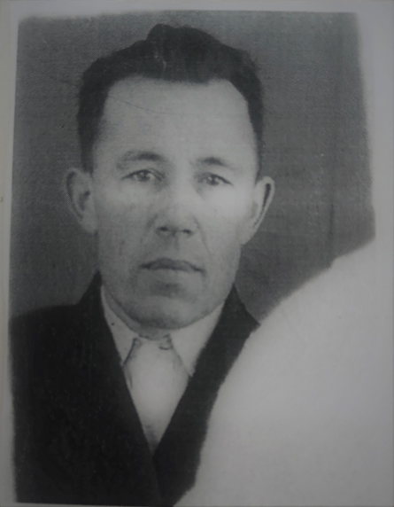

Галиев Нәкыйп Мөхәммәтзакир улы
Галиев Нәкыйп Мөхәммәтзакир улы 1918 елда Карилендә туа. Аны 8 сыйныфта укыганда Чепья мәктәбенә укытучы итеп җибәрәләр.
Сугыш башлану белән ул фронтка алына.1943 елга кадәр Смоленск, Калининград янындагы сугышларда катнаша, каты яралана. Демобилизацияләнгәннән соң Норма , Кариле мәктәпләрендә укыта.
”Батырлык өчен” ,”Сугышчан хезмәтләре өчен” , “Германияне җиңгән өчен” медальләре белән, 1985 елда I дәрәҗә Ватан сугышы ордены,1996 елда Жуков медале бүләкләнә.
Сугыштан соң МТСта эшли. 1999 елда вафат була.

Slide 4
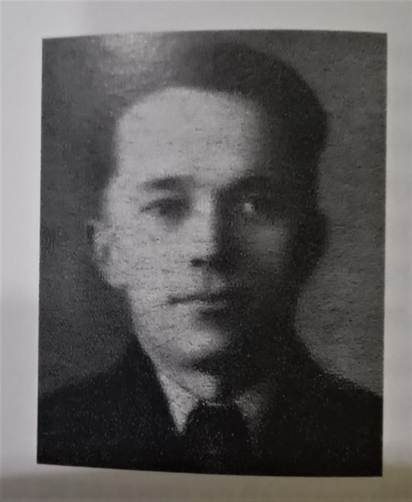

Зарипов Наил Касыйм улы
Зарипов Наил Касыйм улы1923 елда Чапшар авылында туа. Чапшар, Балтач мәктәпләрендә белем ала.Тарих укытучына укый. 1942 елда фронтка алына, автомат ротасында хезмәт итә. II төркем инвалид булып туган якларына кайта.1951 елга кадәр Чапшар, Көек мәктәпләрендә укыта.Норма мәктәбендә 1951-1952 елларда укытучы, 1952-1953 нче елларда мәктәп директоры була.1953-1979 елларда Карадуган мәктәбендә укыта. 1999 елда вафат була.

Slide 5
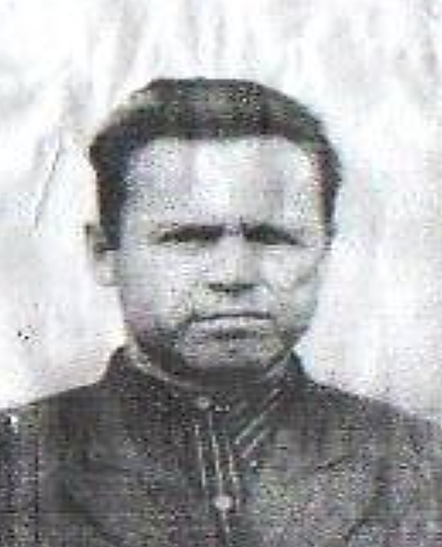

Хабибуллин Гайфи Мифтах улы
Хабибуллин Гайфи Мифтах улы 1913 елда Норма авылында туа. Норма,Түнтәр мәктәпләрендә укый.
1927 елда культармеецларга ярдәм күрсәтүдән хезмәт юлын башлый. 1932 елда Норма мәктәбендә укытучы.1933-1940 елларда РОНО да инспектор.
1942-1944 елларда Бөек Ватан сугышында катнаша. 1944 елда яраланып демобилизацияләнә. “Германияне жиңгән өчен”, “Бөек Ватан сугышында катнашкан өчен” һәм Бөек Ватан сугышында Җиңүгә багышланган медальләре белән бүләкләнә.
1951 елдан Норма җидеелык мәктәбе директоры. 1982 елда вафат була.

Slide 6
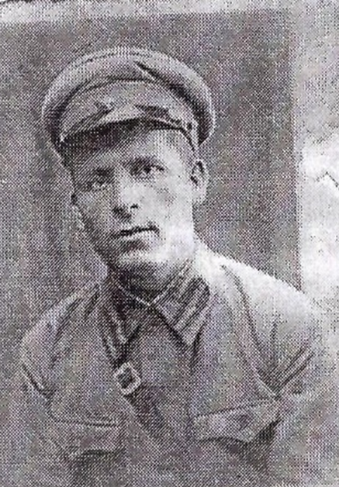

Шәрифҗанов Гомәр Галимҗан улы
Шәрифҗанов Гомәр Галимҗан улы 1914 елда Кариле авылында туа. Кариле, Карадуган мәктәпләрендә укый. 1934 елда Кариле мәктәбендә укыта башлый.
Сугышны ул армия хезмәтендә каршы ала.1941 елда Киевны саклау вакытында авыр яралана.”Сугышчан хезмәтләре өчен”, “Сталинград оборонасы өчен”, “Германияне җиңгән өчен” медальләре бар. 1985 елда II дәрәҗә Ватан сугышы ордены бирелә.
1945-1948 елларда Норма мәктәбендә мөдир булып тора. 1948-1953 елларда Кили мәктәбендә эшли. 1961 елга кадәр ”Красный труд” артелендә цех җитәкчесе вазифасын үти.
1993 елда вафат була.

Slide 7
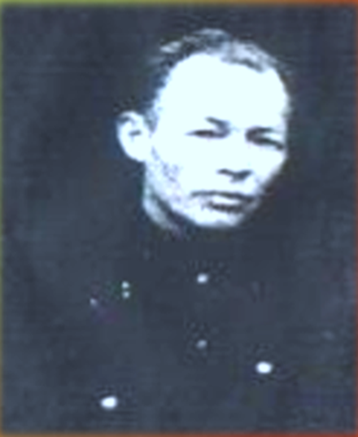

Труднев Иван Ермолаевич
Труднев Иван Ермолаевич Чистай районында 1911 елда туган. Балтач якларына эшкә килгәч, 1944 елга кадәр Балтач мәктәбе директоры булып тора. 1944 елда фронтка алына.Нык яраланып кайта.1945-1950 елларда шул ук мәктәптә математика укыта.1950-1953 елларда Чапшар мәктәбе директоры булып тора. 1953 елдан Норма мәктәбе директоры, математика, хезмәт укытучысы булып эшли.
1969 елда вафат була.

Slide 8
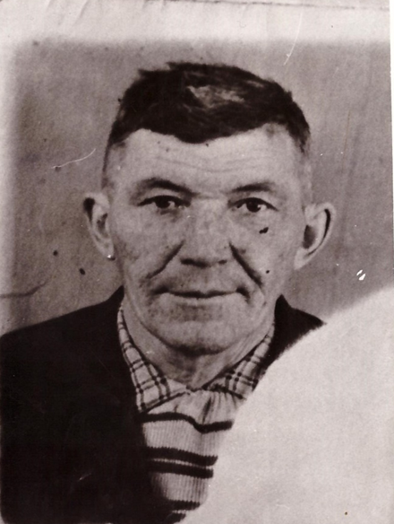

Юнысов Әгъләмҗан Мөхәммәтҗан улы
Юнысов Әгъләмҗан Мөхәммәтҗан улы 1918 елда Кариле авылында туа. Мәктәптә белем ала.
Ул 1935-1938 елларда МТСта тракторчы хезмәтен башкара.
1941-1943 елларда Юнысов Әгъләмҗан фронтта була, яраланып кайта. Курск дугасы өчен барган сугышларда катнаша.
“Германияне җиңгән өчен” һ.б. медальләр белән бүләкләнә.1985 елда I дәрәҗә аңа Ватан сугышы ордены бирелә. МТСта, райкомда эшли. 1965-1970 елларда Норма мәктәбенең завхозы булып тора.
1995 елда вафат була.

Slide 9
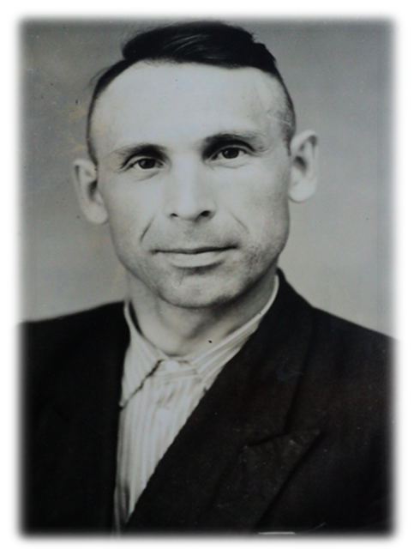

.
Хабибуллин Рамазан Мифтах улы
Хабибуллин Рамазан Мифтах улы 1925 елда Норма авылында туа. Норма, Сосна мәктәпләрендә белем ала.
1942 елда аны Бөрбаш мәктәбенә математика укытучысы итеп билгелиләр.
1943 елда сугышка китә. Анда контузия ала.
1985 елда II дәрәҗә Ватан сугышы ордены, күп төрле Бөек Ватан сугышында Җиңүгә багышланган юбилей медальләре бирелә.
1946 елда Чапшарда һәм Түбән Кенәдә, 1947-1953 елларда Бөрбашта математика укытучысы була.1953-1956 елларда Сосна мәктәбендә завуч вазифасын башкара.1960-1982 елларда Норма мәктәбендә укыта. 1993 елда вафат була.

Slide 10
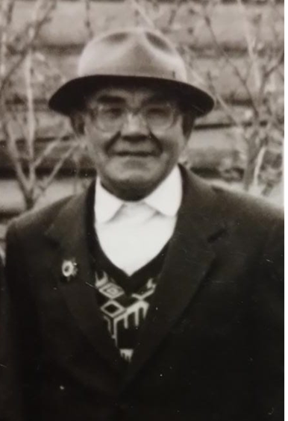

Абдуллин Лотфулла Абдулла улы
Абдуллин Лотфулла Абдулла улы 1926 елда Балтач районы Курмала авылында туа.1942 елда Балтач мәктәбен тәмамлагач, шунда математика укытучысы булып кала.
1943 елда ноябрь аенда Бөек Ватан сугышына алына. Радист булып хезмәт итә.Күрсәткән батырлыклары өчен III һәм II дәрәҗә Дан орденнары белән бүләкләнә.1945-1950 елларда башта Япониягә каршы һәм Кореядагы сугышларда катнаша.
Лейтенант званиесендә туган авылына әйләнеп кайта.1956 -1971 елларда Чапшар мәктәбе директоры була.1971 елдан Чапшарда, 1977 елдан Норма мәктәбендә математика укыта.
1989 елда вафат була.

Slide 11
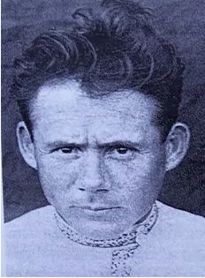
Фатыйхов Ибниәмин Фатих улы
Фатыйхов Ибниәмин Фатих улы1905 нче елда Балтач районы Югары Кенә авылында туа. Кенә, Түнтәр мәктәпләрендә белем ала. Хезмәт юлын Сосна мәктәбендә башлый.1927-1929 елларда Норма, 1925-1931 елларда Кариле авылы мәктәпләрендә эшли.1934 елда Балтач мәктәбе директоры итеп куела. 1938-1940 елларда Кенә мәктәбе директоры итеп күчерелә.
1940 елда фронтка китә, сугыш кырында һәлак була.

